Slide 1
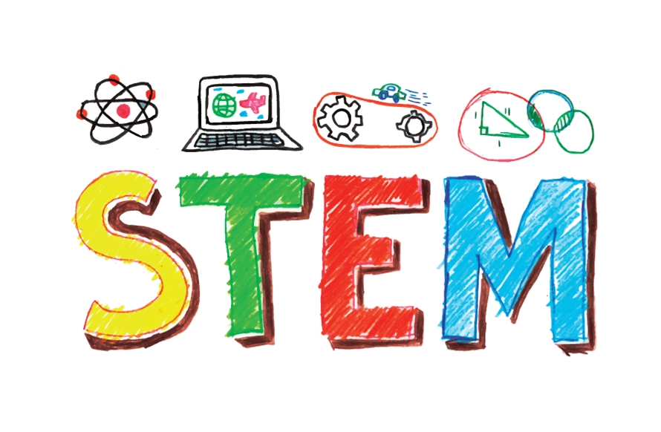
STEAM
โครงงาน Steam “หน้ากากอเนกประสงค์”
Anti CORANA ,COVID-19
นายสมบัติ พิมพ์จันทร์
โรงเรียนมารีย์อนุสรณ์ จังหวัดบุรีรัมย์

Slide 2
STEAM
แนวคิดปัญหาโครงงาน
จากสถานการณ์ทั่วโลกกำลังประสบอยู่นอกจากเรื่องของค่าฝุ่น PM2.5 ที่เพิ่มมากขึ้นแล้วนั้นยังต้องเผชิญกับสถานการณ์โควิด19 ที่มีการระบาดอย่างหนักไปทั่วโลก และยังไม่มีวัคซีนในการป้องกัน ซึ่งไวรัสชนิดนี้สามารถแพร่เชื้อหรือสามารถติดต่อกันได้ผ่านสารคัดหลั่งต่าง ๆ ดังนั้นในการป้องกันที่ดีที่สุดคือการป้องกันการถูกหรือสัมผัสสารคัดหลั่งโดยตรง จากปัญหาดังกล่าวจะสามารถแก้ปัญหาได้อย่างไร
เนื่องจากโรงเรียนมีการจำหน่ายน้ำเปล่าขวดชนิดต่าง ๆ เพื่อเป็นนำเศษวัสดุเหลือใช้กลับมากทำความสะอาดฆ่าเชื้อ และนำกลับมากใช้ใน
การป้องกันเชื้อโรคเข้าสู่ร่างกาย และยังเสริมสร้างรายได้อีกด้วย
นายสมบัติ พิมพ์จันทร์ โรงเรียนมารีย์อนุสรณ์ จังหวัดบุรีรมย์ (สช.)

Slide 3
STEAM
เป้าหมาย/วัตถุประสงค์
เพื่อเป็นแนวทางสำหรับผู้ที่สนในการนำใช้ประโยชน์จากเชื้อโรคต่าง ๆ
ฝึกทักษะกระบวนการคิดอย่างมีเหตุผล ความคิดสร้างสรรค์
ฝึกการทำงานเป็นทีม
เพื่อสร้างสร้างอาชีพ เพิ่มรายได้
นายสมบัติ พิมพ์จันทร์ โรงเรียนมารีย์อนุสรณ์ จังหวัดบุรีรมย์ (สช.)

Slide 4
STEAM
การกำหนดวิธีดำเนินการตั้งแต่ต้นจนจบ
เตรียมอุปกรณ์ เช่น ขวดน้ำ แอลกอฮอฆ่าเชื้อ กรรไกร ปืนกาวร้อน
จัดเตรียมอุปกรณ์ที่ทาง สสวท.ให้มา
นำจุดเชื่อมต่อเส้นมาประกอบเป็นรูปแว่นตามในลักษณะวงกลม
ตัดขวดพลาสติกที่ผ่านการฆ่าเชื้อแล้ว ในรูปแบบโค้งปิดตา จมูก และ
ปาก ลงมา
ใช้ปืนกาวร้อน ยึดระหว่างหรือ ยืดน๊อด ระหว่างแว่น
เชื่อมกับจุดเชื่อมต่อเส้น
นายสมบัติ พิมพ์จันทร์ โรงเรียนมารีย์อนุสรณ์ จังหวัดบุรีรมย์ (สช.)

Slide 5
STEAM
ผลที่คาดว่าจะได้รับ
นักเรียนได้ความรู้ และการป้องกันตนเองจากเชื้อโรค
ไวรัสโควิด – 19
นักเรียนมีคาวมรู้เรื่องร่างกายของเรา
นักเรียนมีความรู้เรื่องการคำนวณค่าใช้จ่าย
จากการทำบัญชี
นายสมบัติ พิมพ์จันทร์ โรงเรียนมารีย์อนุสรณ์ จังหวัดบุรีรมย์ (สช.)

Slide 6
STEAM
ปัญหาอุปสรรคที่คาดว่าจะเกิดขึ้น
ขนาดของขวดพลาสติกอาจจะมีขนาดเล็กไม่สามารถปิดตา จมูกและปากได้
ความใสของพลาสติกอาจะมีปัญหาต่อการมองเห็นของตา
นายสมบัติ พิมพ์จันทร์ โรงเรียนมารีย์อนุสรณ์ จังหวัดบุรีรมย์ (สช.)

Slide 7
STEAM
ผลที่คาดว่าจะได้รับ
นักเรียนได้ความรู้ และการป้องกันตนเองจากเชื้อโรค
ไวรัสโควิด – 19
นักเรียนมีคาวมรู้เรื่องร่างกายของเรา
นักเรียนมีความรู้เรื่องการคำนวณค่าใช้จ่าย
จากการทำบัญชี
นายสมบัติ พิมพ์จันทร์ โรงเรียนมารีย์อนุสรณ์ จังหวัดบุรีรมย์ (สช.)

Slide 8
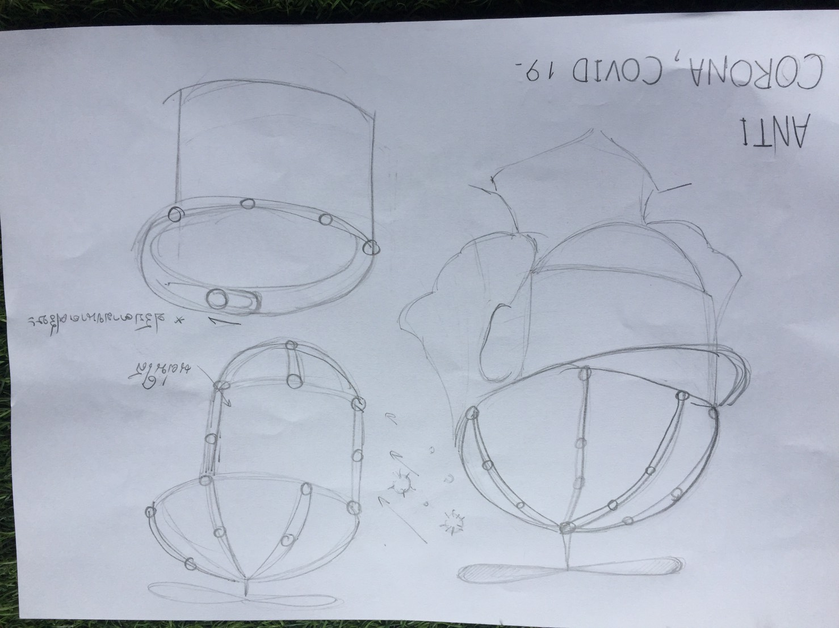
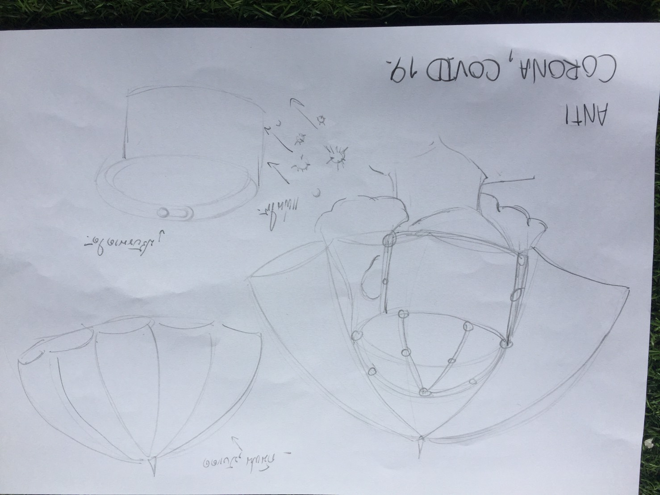
STEAM
การวาดภาพ Prototype
นายสมบัติ พิมพ์จันทร์ โรงเรียนมารีย์อนุสรณ์ จังหวัดบุรีรมย์ (สช.)

Slide 9
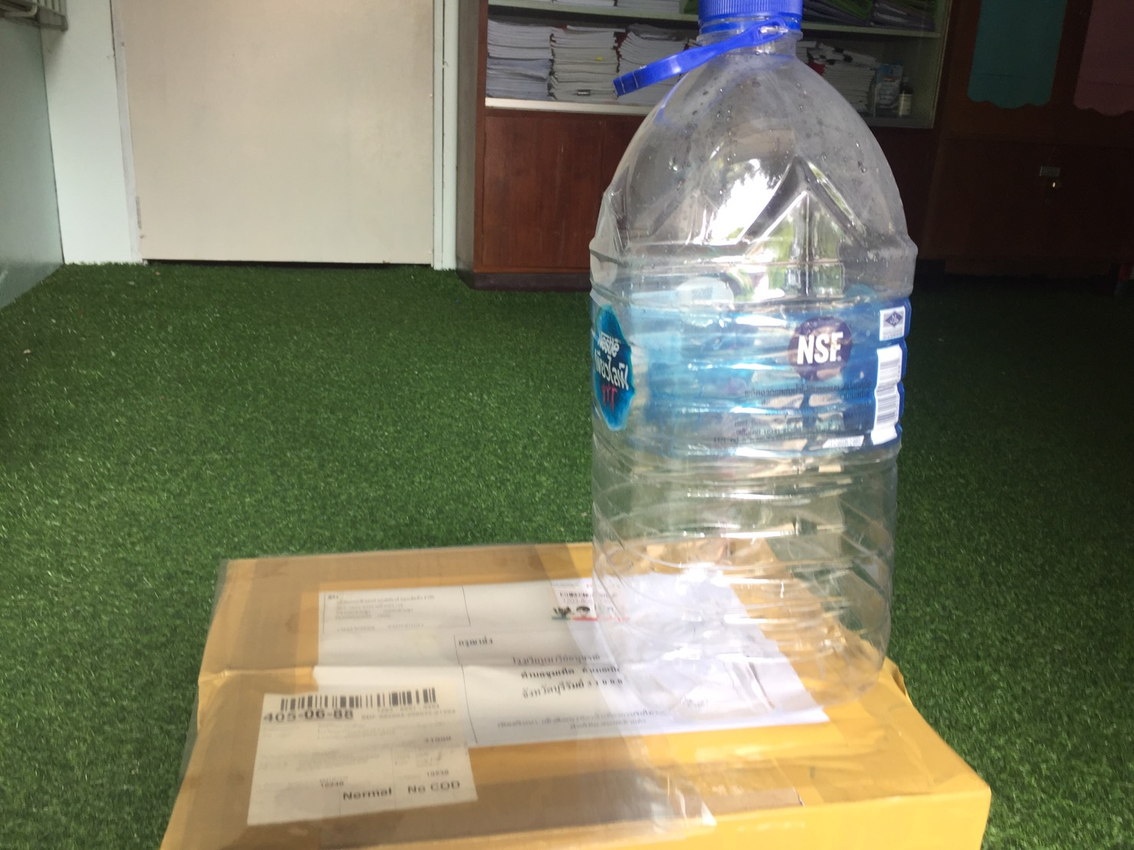
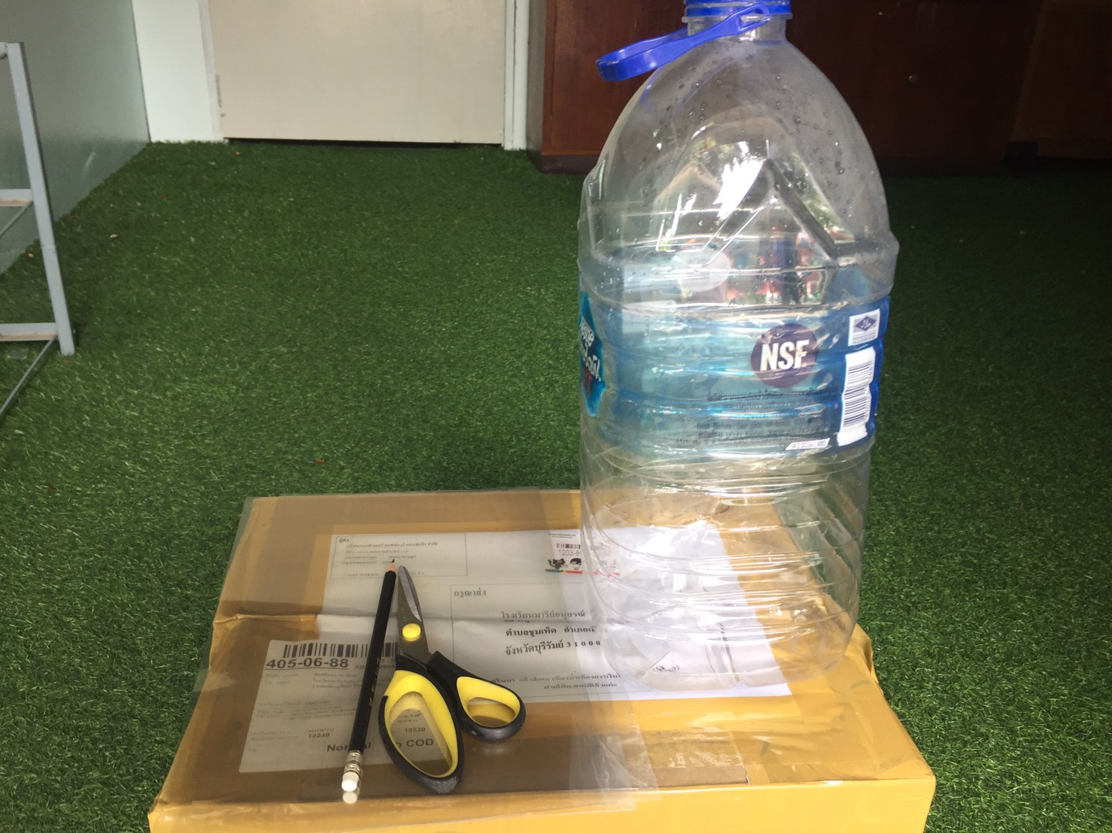
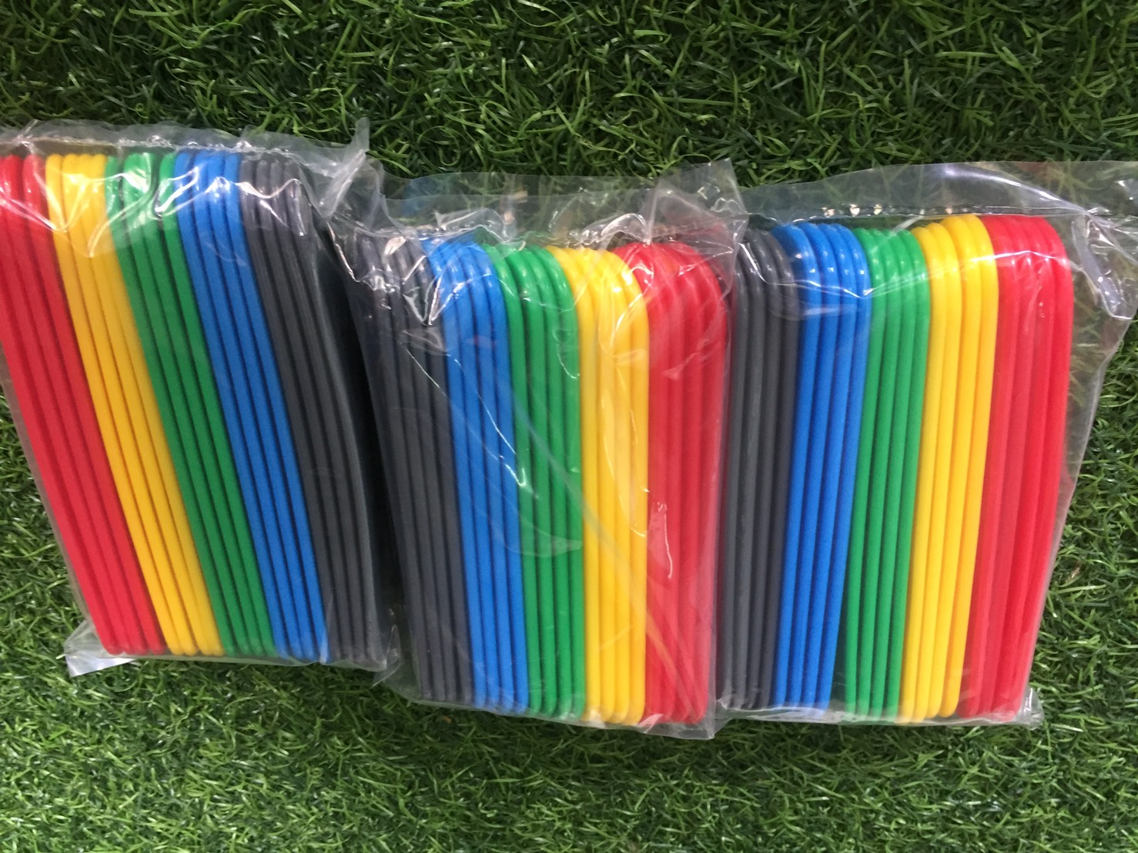
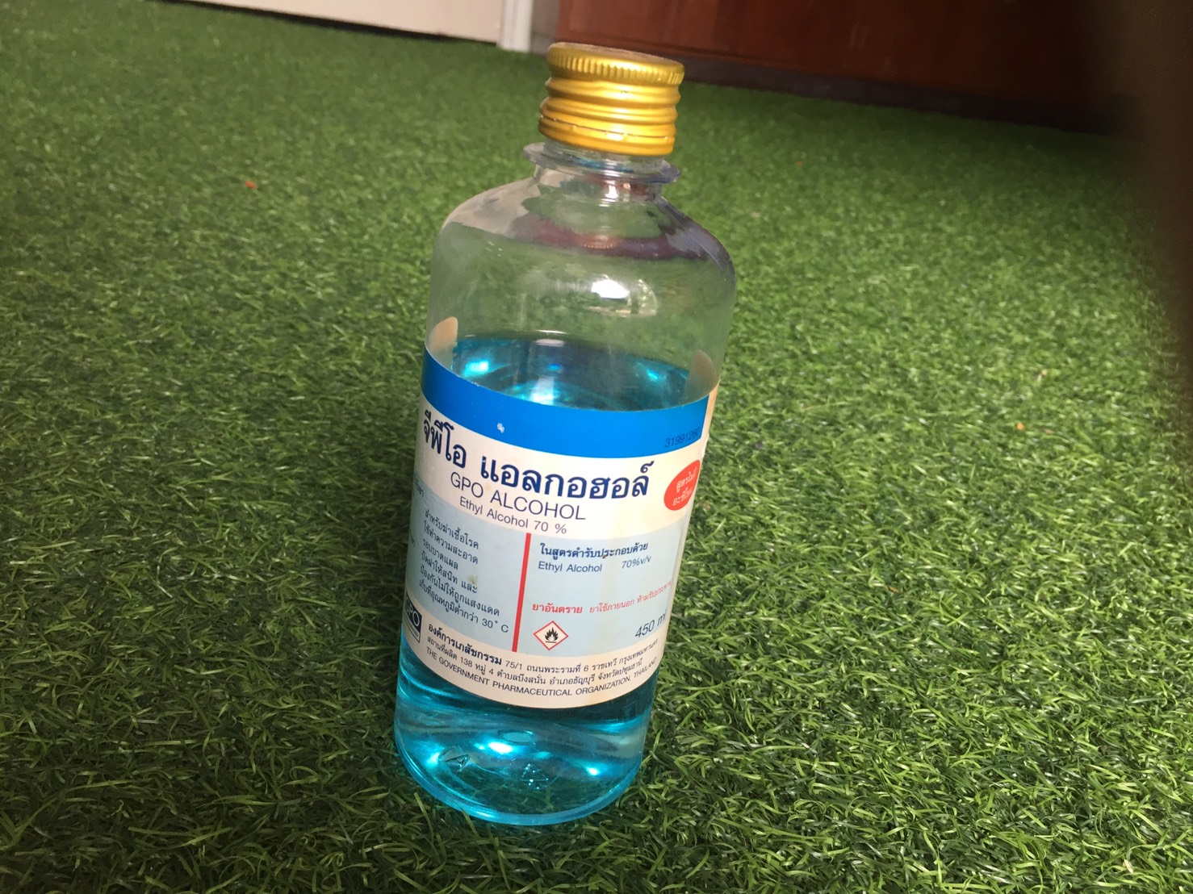
STEAM
เตรียมวัสดุ อุปกรณ์และศึกษาวิธีการใช้งาน
ขวดพลาสติก
แผ่นใส่
กรรไกร
จุดเชื่อมต่อ
STEAM
แอลกอฮอ
ทำความสะอาด
ขวดพลาสติก
นายสมบัติ พิมพ์จันทร์ โรงเรียนมารีย์อนุสรณ์ จังหวัดบุรีรมย์ (สช.)

Slide 10
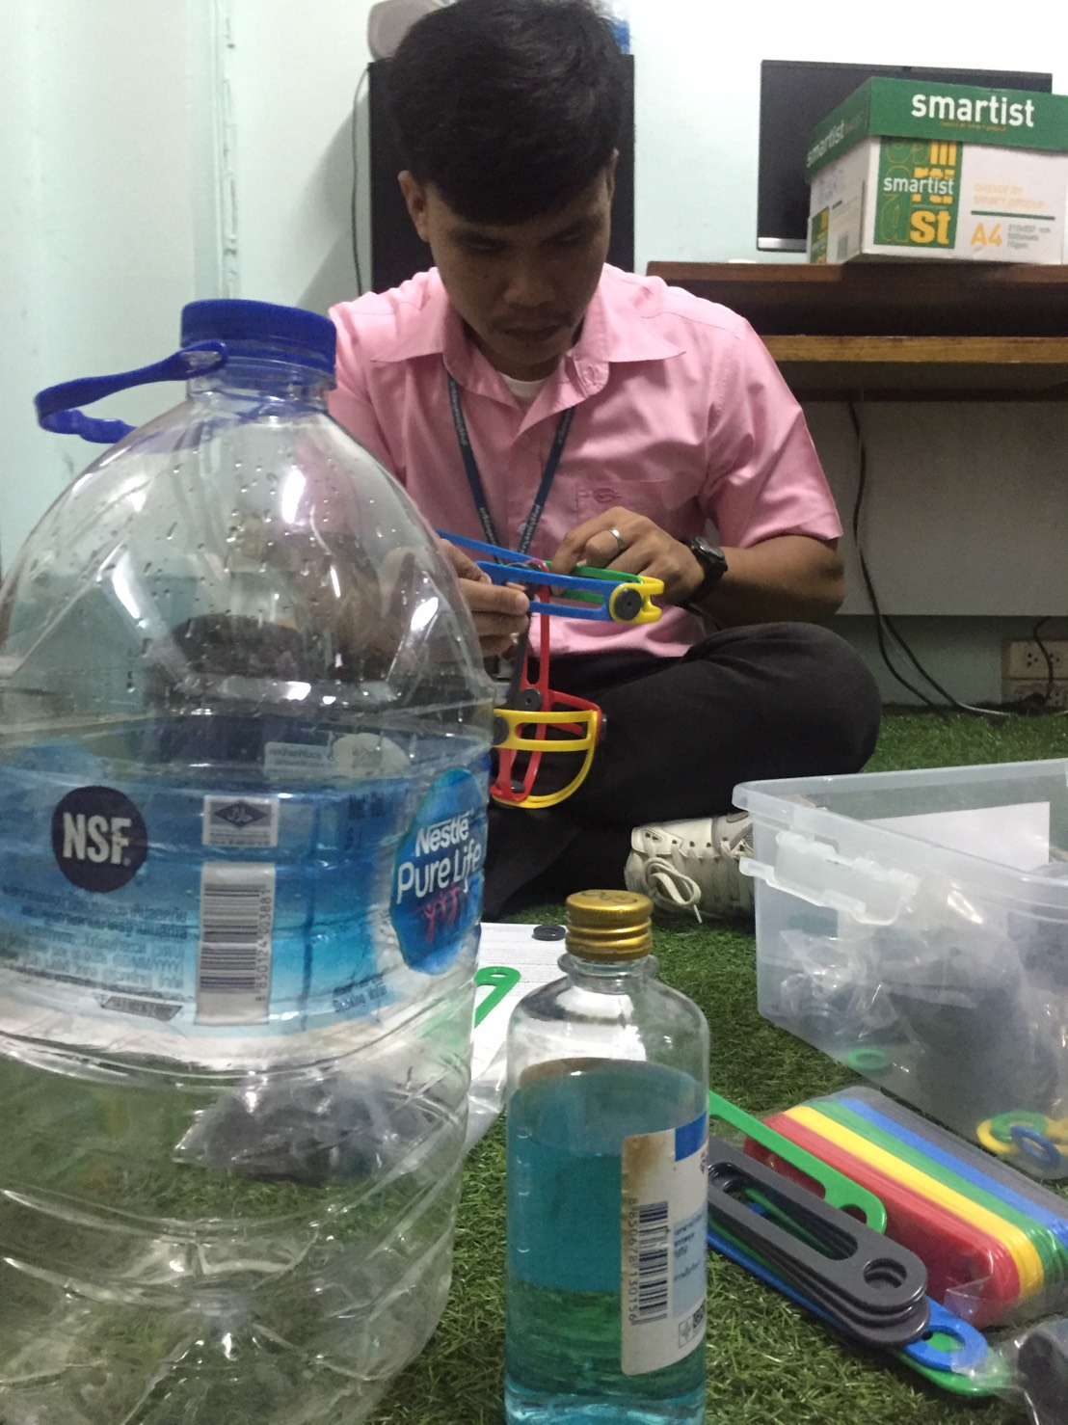
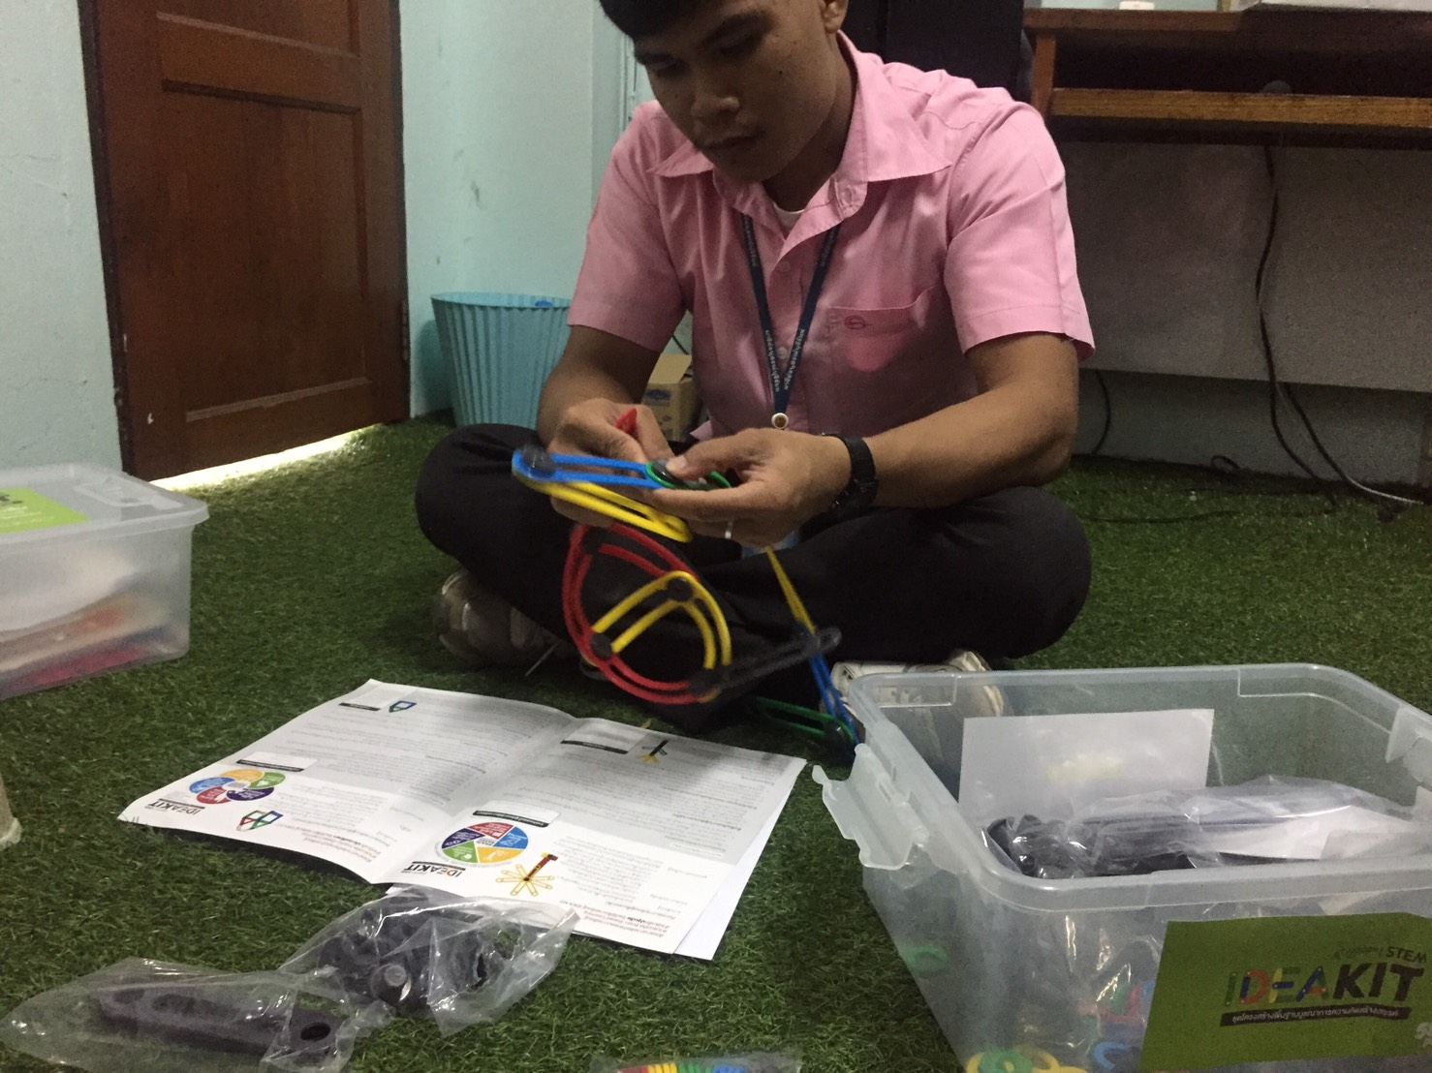
STEAM
การสร้างชิ้นงาน
นายสมบัติ พิมพ์จันทร์ โรงเรียนมารีย์อนุสรณ์ จังหวัดบุรีรมย์ (สช.)

Slide 11
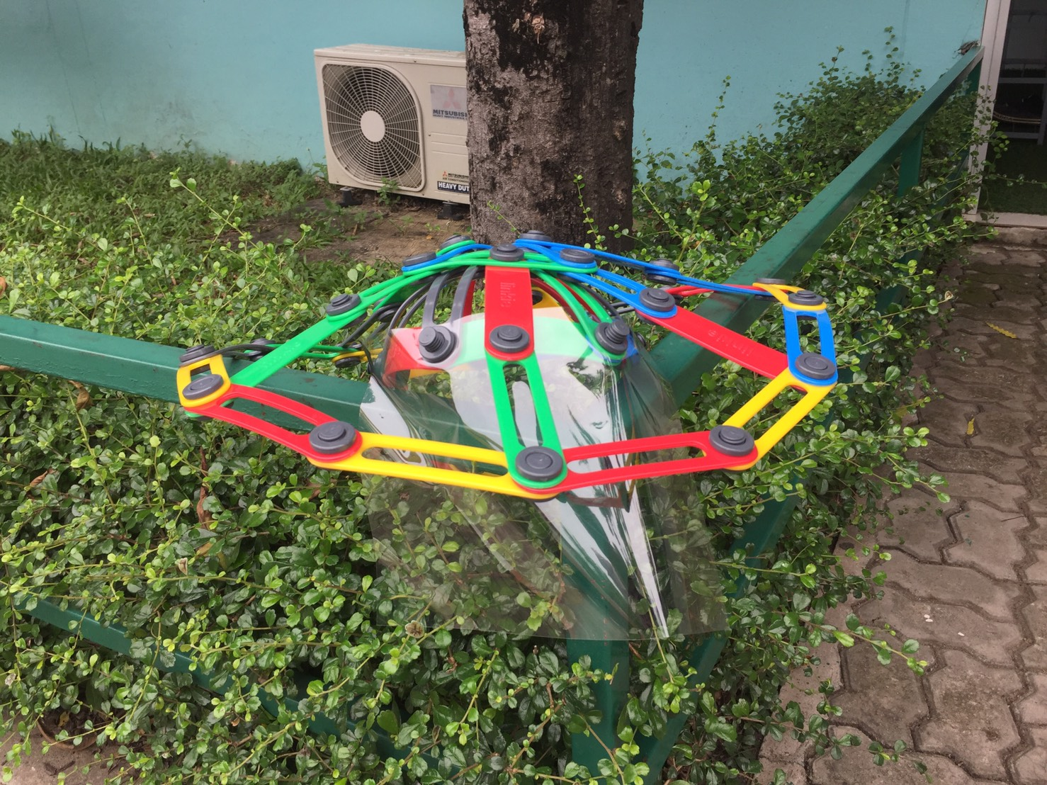
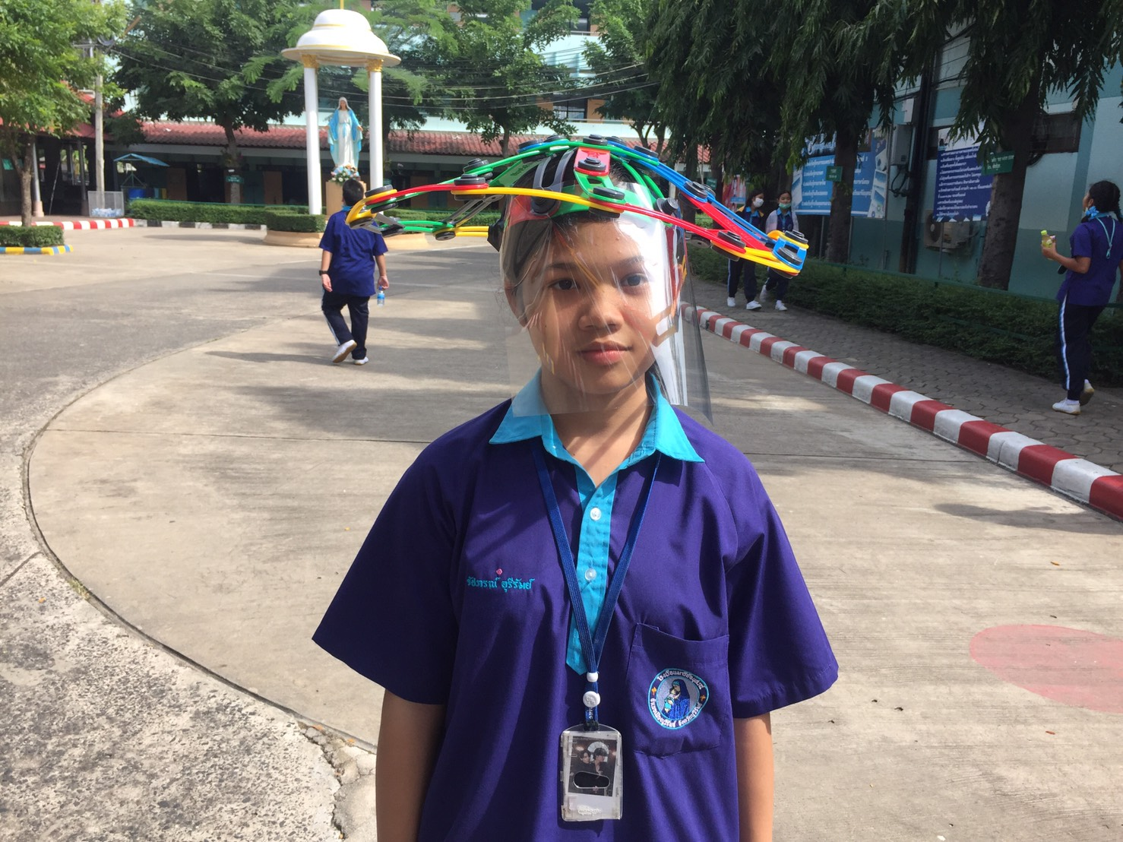
STEAM
การสร้างชิ้นงาน
นายสมบัติ พิมพ์จันทร์ โรงเรียนมารีย์อนุสรณ์ จังหวัดบุรีรมย์ (สช.)

Slide 12
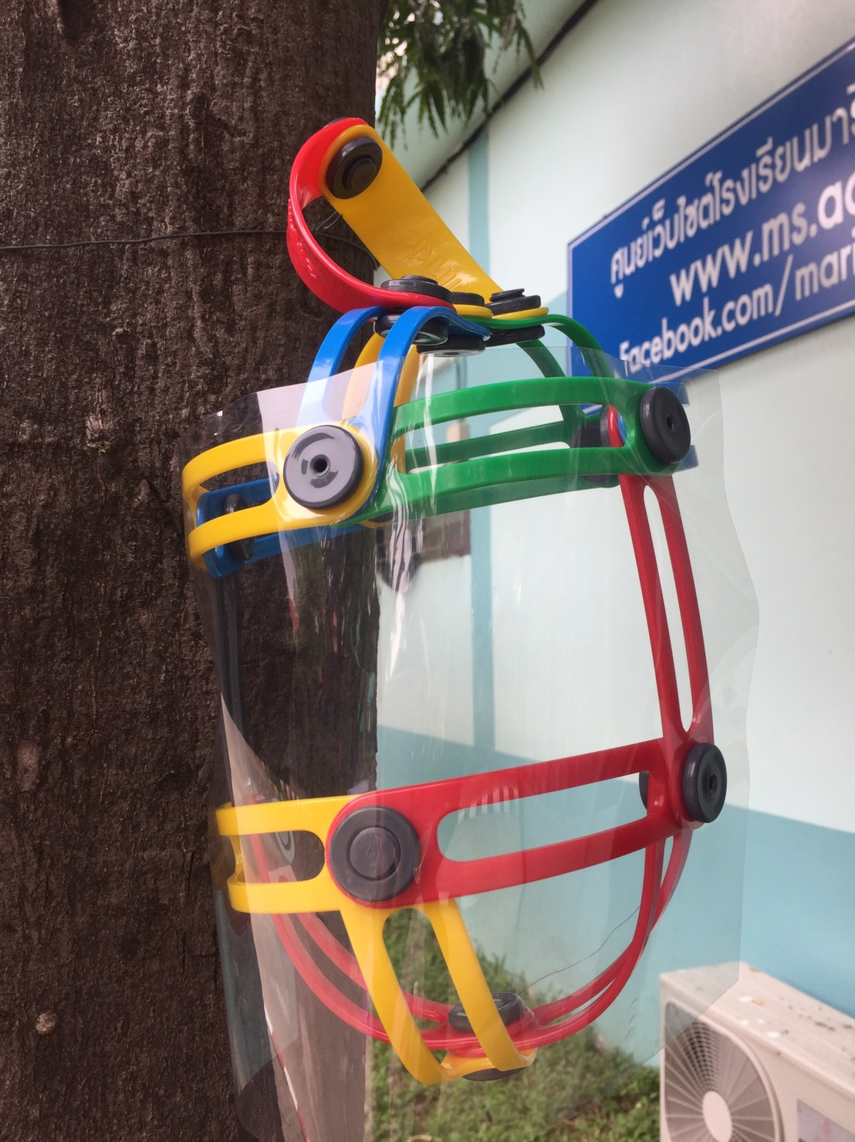
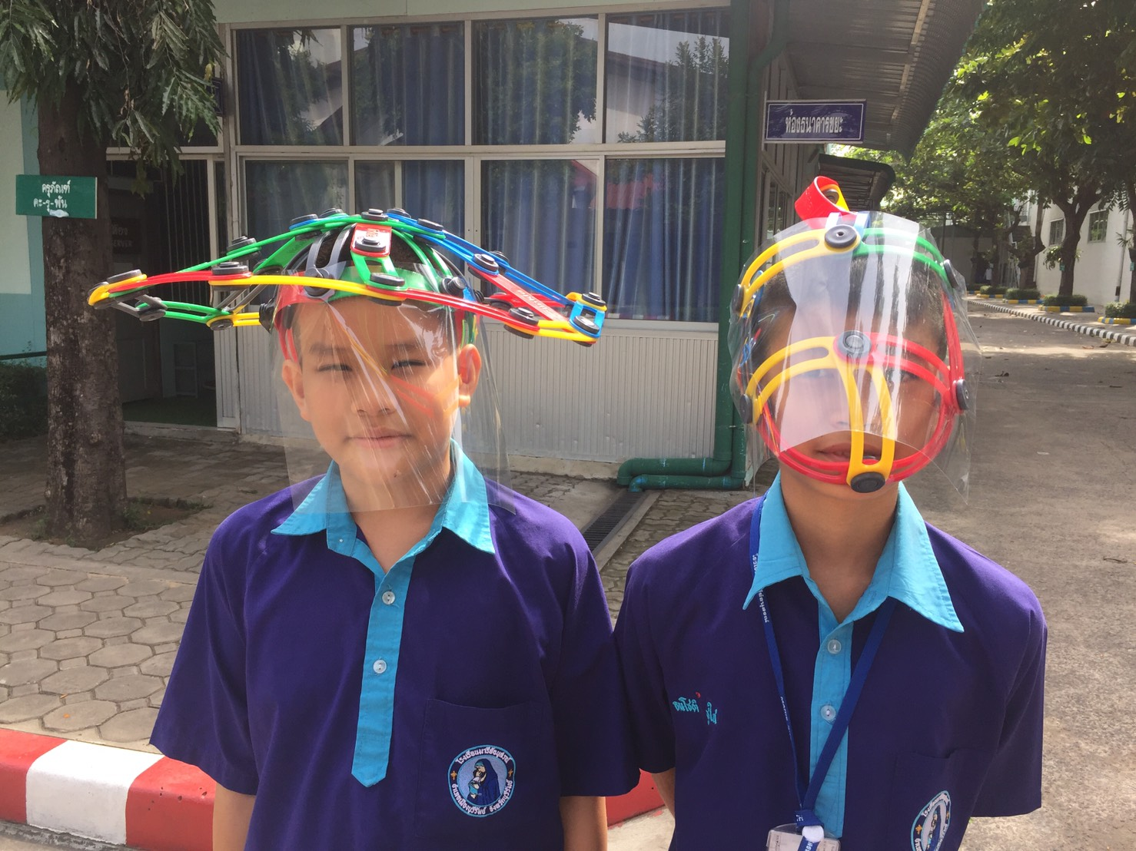
STEAM
การสร้างชิ้นงาน

Slide 13
STEAM
ผลงานสุดหรู...เด็ก ๆ ชอบ
นายสมบัติ พิมพ์จันทร์ โรงเรียนมารีย์อนุสรณ์ จังหวัดบุรีรมย์ (สช.)

Slide 14
STEAM
นายสมบัติ พิมพ์จันทร์ โรงเรียนมารีย์อนุสรณ์ จังหวัดบุรีรมย์ (สช.)

Slide 15
STEAM
นายสมบัติ พิมพ์จันทร์ โรงเรียนมารีย์อนุสรณ์ จังหวัดบุรีรมย์ (สช.)

